Slide 1


КГОБУ Находкинская КШ урок в 9 классе по теме: Согласование имени существительного с прилагательным
Учитель русского языка и литературы: Щепина В.В.

Slide 2
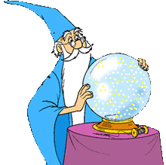
Здравствуй, Мой ученик!
Пишет тебе волшебник страны Оз.
Я попал в беду! Мне срочно нужна твоя помощь!
Злой колдун заколдовал меня и всю мою семью.
Чтобы нас из его плена тебе необходимо выполнить все его задания.
Надеюсь, что ты нам поможешь.
С уважением,
Волшебник страны Оз.

Slide 3
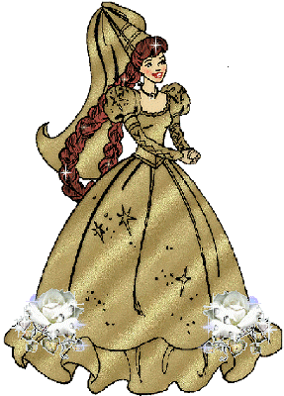
1 задание
Согласовать прилагательные с существительными в том же роде. Записать. Обозначить род, выделить окончание.
Родной (город, страна, село)
Лесной (край, поляна, озеро)
Синий (цветок, лента, небо)

Slide 4

2 задание.
Указать число, выделить окончание прилагательных.
Здоров... воздух, тенист... аллеи, утренн... туман, полезн... дела, космическ... ракета, богат... урожай, березов... рощи.

Slide 5
3 задание.
Поставь в нужном падеже имя прилагательное. Записать. Выделить окончание.
Загорели под лучами (горячее июльское) солнце. Дошли до ( дальнее лесное) озеро. Проснулись от (долгий зимний) сна.

Slide 6
Задание 4
Подобрать к данным существительным однокоренные прилагательные, поставить их в П.п.
Море- морской- о морском, солнце-..., мир-..., счастье-..., книга-..., журнал-..., дверь-....

Slide 7

Задание 5.
Образовать от данных существительных однокоренные прилагательные во мн.ч.
Лес- лесные, дорога-...., море-...., сад-..., город-...., поле-...., дождь-..., ночь-..., школа-....

Slide 8
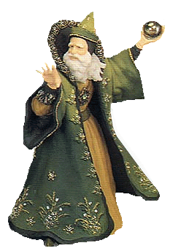
Задание 6.
Записать прилагательные + существительные . В скобках поставить вопрос, определить падеж.
1)В давние времена жил на земле могучий царь Ушинара. 2)Сильный и отважный Иван всегда приходил на помощь слабым и обиженным, был добрым и справедливым. 3) После знойного дня на землю спустилась вечерняя прохлада.

Slide 9
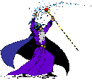
Задание 7
Сначала выписать прилагательное + существительное мужского рода, потом прилагательное + существительное среднего рода. Дописать четыре -пять прилагательных +существительных женского рода.
Резиновый мяч, стальное перо, широкое поле, большой лес, стройный тополь, парное молоко, родное село, осенний дождь.

Slide 10


Спасибо тебе, мой Друг!
Теперь мы навсегда освободились от ужасного колдуна!

